Slide 1
XQuery
Consultando la BD XML
Cliente eXist

Slide 2
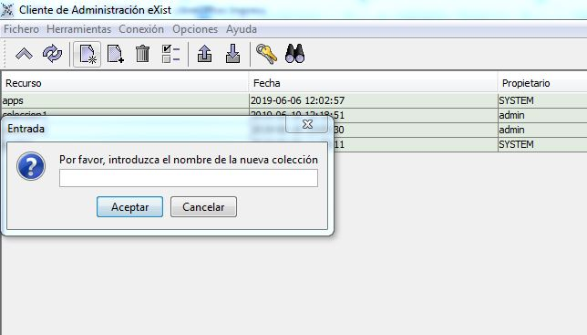
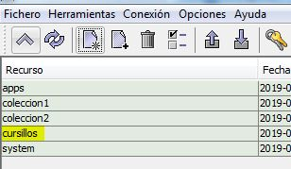
Creando colección en eXist
Ejecutamos eXist cliente (Open Java Admin Client )
Clic sobre Crear nueva colección.
Ponemos un nombre a nuestra colección ( cursillos por ejemplo).

Slide 3
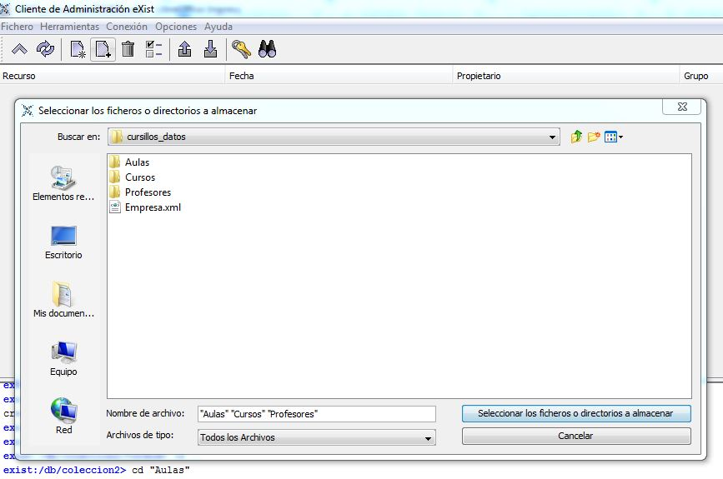
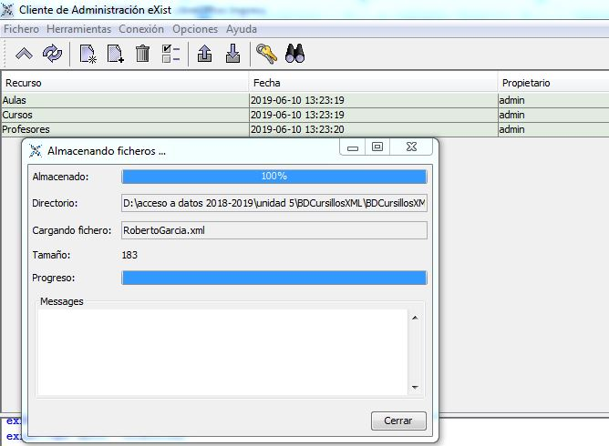
Cargando documento en colección
Ahora es el momento de cargar el documento dentro de la colección:
Clic sobre la colección creada
Pinchamos sobre botón de carga de documento ( el que lleva un símbolo +)
Seleccionamos nuestra base de datos cursillos: Aulas, Cursos y Profesores
(seleccionar directamente cada uno de los directorios y subirlos)

Slide 4
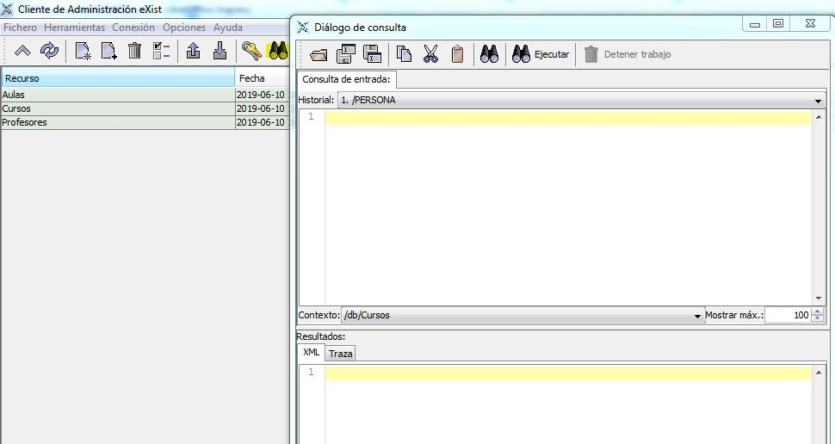
Diálogo de consultas
Para realizar las consultas sobre la BD cursillos que hemos subido anteriormente, debemos abrir el diálogo de consultas.
Diálogo de consultas:
aquí es dónde introducimos la consulta
Botón para abrir el diálogo
de consultas.
Resultado de la consulta

Slide 5
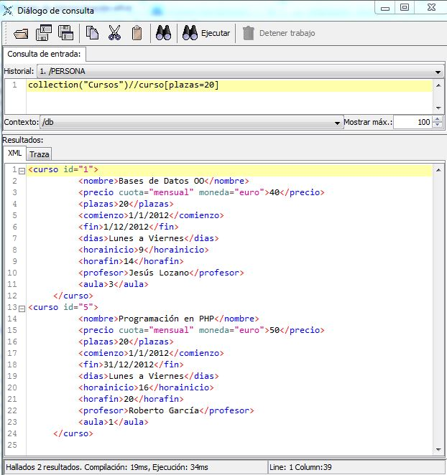
Consulta1 a la BD XML 'Cursillos'
Consultar los cursos con 20 plazas : collection(“/Cursos”)//curso[plazas=20]
Contexto:
Fuera de la colección
por eso lo especificamos en la consulta
Resultados consulta:
Cursos con <plazas>
igual a 20

Slide 6
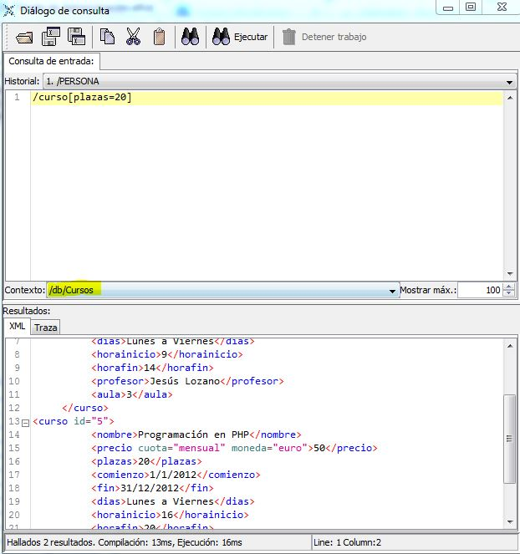
Consulta1 a la BD XML 'Cursillos'
Consultar los cursos con 20 plazas, la consulta también puede realizarse
estando dentro de la colección: /curso[plazas=20]
Contexto:
dentro de la colección
Resultados consulta:
Cursos con <plazas>
igual a 20

Slide 7
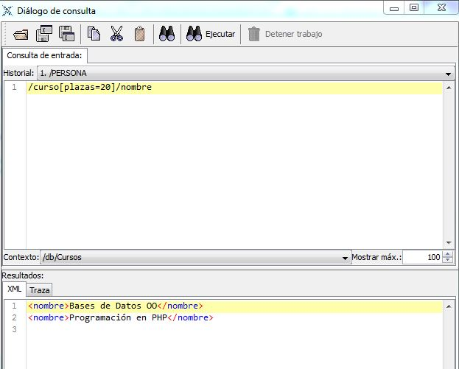
Consulta 2 a la BD XML 'Cursillos'
Consultar el nombre de los cursos con 20 plazas :
collection(/Cursos)//curso[plazas=20]/nombre o /curso[plazas=20]/nombre
si estamos dentro de la colección.
Resultados consulta:
<nombre> de los cursos
con <plazas> igual a 20

Slide 8
Credenciales
Imagen | Datos licencia
Todas las capturas de pantalla de esta presentación. | Autoría: Lola Del Amor Gómez Licencia: Dominio público Procedencia: Captura de pantalla del programa eXistDb

